Slide 1
Локально вычислительные сети (ЛВС)
Преподаватель: Алиев Самир Алиевич

Slide 2

КОМПЬЮТЕРНАЯ СЕТЬ – соединение компьютеров для обмена информацией и совместного использования ресурсов (принтер, модем и т. д)
Линия передачи данных

Slide 3
Компьютерные сети классифицируются по:
Расстоянию между узлами;
Типу среды передачи;
Скорости передачи информации.

Slide 4
Классификация сетей по скорости передачи информации
Сети
Низкоскоростные
(до 10 Мбит/с)
Среднескоростные
(до 100 Мбит/с)
Высокоскоростные
(свыше 1000 Мбит/с)

Slide 5
Классификация сетей по типу среды передачи
Сети
Проводные
(с использованием медного коаксиального кабеля, витой пары, оптического волокна)
Беспроводные
(с передачей информации по радиоканалам, в инфракрасном диапазоне)

Slide 6
Локальные LAN
КОМПЬЮТЕРНЫЕ СЕТИ
(по расстоянию между узлами)
Региональные
Глобальные
WAN

Slide 7
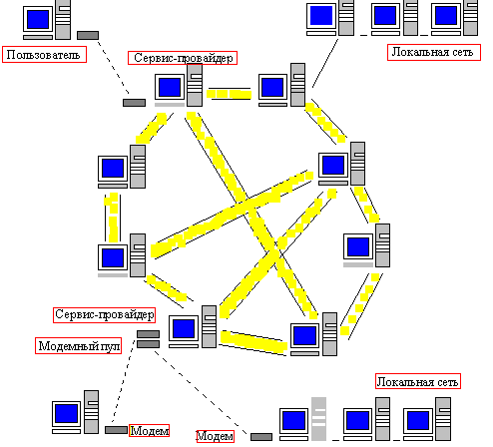

Slide 8
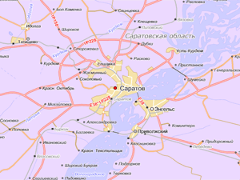
Региональные сети
Сеть, существующая в пределах определённого региона, называется региональной.

Slide 9
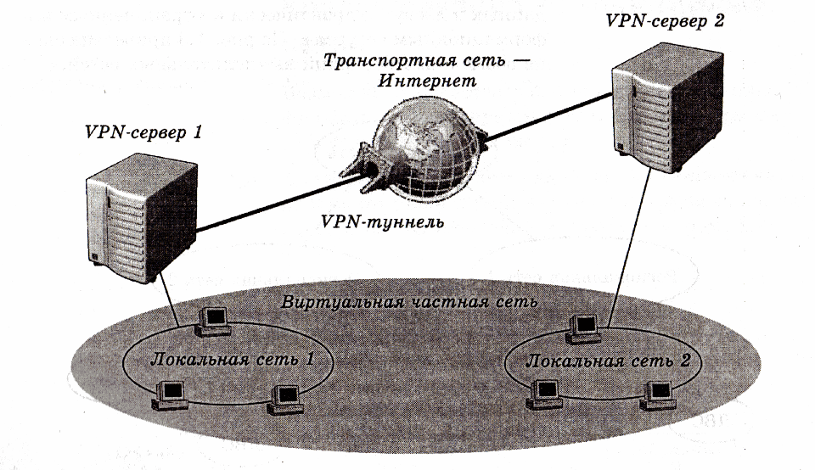
Виртуальная частная сеть

Slide 10
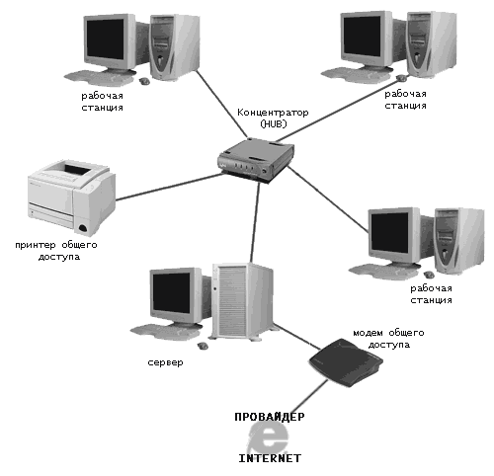
ЛОКАЛЬНЫЕ СЕТИ – это небольшие
компьютерные сети, работающие в пределах
одного помещения, одного предприятия.

Slide 11
Пример объединения сетей
Глобальная сеть
Региональная сеть 1
Региональная сеть 2
ЛВС
ЛВС
ЛВС
ЛВС
ЛВС

Slide 12
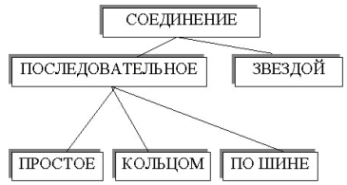
Топология сети – это логическая схема соединения компьютеров каналами связи.

Slide 13
Понятие ЛВС
Под ЛВС (англ. LAN - Lokal Area Network) понимают совместное подключение нескольких отдельных компьютерных рабочих мест (рабочих станций) к единому каналу передачи данных.
ЛВС – аппаратно-программное решение в котором несколько компьютерных систем связаны друг с другом с помощью соответствующих средств коммуникаций.
Благодаря такому соединению пользователь может взаимодействовать с другими рабочими станциями, подключенными к этой ЛВС.

Slide 14
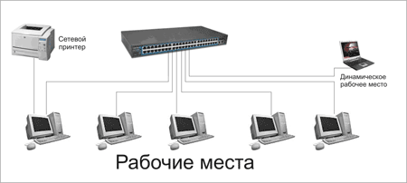
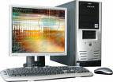
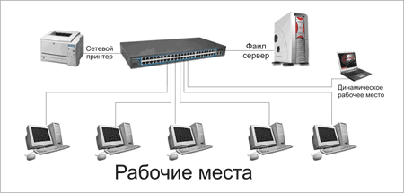
Типы локальных сетей
Одноранговая сеть
В одноранговой сети все компьютеры равноправны.
Одноранговые сети называют также рабочими группами.
Рабочая группа — это небольшой коллектив, поэтому в одноранговых сетях чаще всего не более 10 компьютеров.
Сеть с выделенным сервером
Выделенным называется такой сервер, который функционирует только как сервер (исключая функции клиента или рабочей станции).

Slide 15
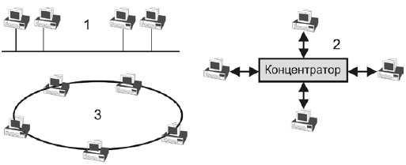
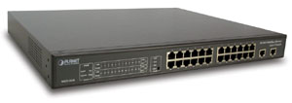
Сетевые топологии
1. Шинная топология
Все компьютеры подключаются к одному кабелю (шине). На концах кабеля устанавливаются терминаторы. В качестве кабеля используется коаксиальный кабель. Отключение любого из подключенных устройств на работу сети никакого влияния не оказывает. По шинной топологии строятся 10 Мбитные сети.
2. Звездообразная топология
Каждый компьютер подключен отдельным проводом к отдельному порту концентратора (Hub) или коммутатора (Switches). Топология «Звезда» используется в 100 Мбитных сетях.
3. Кольцевая топология
При топологии «кольцо» компьютеры подключаются к кабелю, замкнутому в кольцо. Каждый компьютер усиливает сигналы и передает их следующему компьютеру. Поэтому, если выйдет из строя один компьютер, функционирование сети может нарушиться.

Slide 16
Аппаратура локальной сети
компьютеры (серверы и рабочие станции);
кабели для передачи информации;
разъемы для присоединения кабелей;
согласующие терминаторы;
сетевые адаптеры;
репитеры;
концентраторы;
мосты;
маршрутизаторы;
шлюзы.

Slide 17

Витая пара
Витое двухжильное проводное соединение часто называемое "витой парой" (twisted pair) Восемь изолированных проводников,используются, как правило, только четыре, из которых одна пара используется для передачи сигнала, а вторая для приема.
Позволяет передавать информацию со скоростью до 10 Мбит/с.
Легко наращивается, однако не защищена от помех.
Длина кабеля не может превышать 1000 м при скорости передачи 1 Мбит/с.
Для повышения помехозащищенности используют экранированную витую пару, т.е. витую пару, помещенную в экранирующую оболочку. Это увеличивает стоимость витой пары и приближает ее цену к цене коаксиального кабеля.

Slide 18
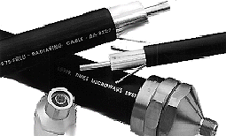
Коаксиальный кабель
Коаксиальный кабель имеет среднюю цену.
Хорошо помехозащитен и применяется для связи на большие расстояния (несколько километров).
Скорость передачи информации от 1 до 10 Мбит/с, а в некоторых случаях может достигать 50 Мбит/с.
Используется для основной и широкополосной передачи информации.

Slide 19
Широкополосный коаксиальный кабель
Широкополосный коаксиальный кабель невосприимчив к помехам, легко наращивается, но имеет высокую цену.
Скорость передачи информации равна 500 Мбит/с.
При передачи информации в базисной полосе частот на расстояние более 1,5 км требуется усилитель, или так называемый репитер (повторитель). Поэтому суммарное расстояние при передаче информации увеличивается до 10 км.
Для вычислительных сетей с топологией шина или дерево коаксиальный кабель должен иметь на конце согласующий резистор (терминатор).

Slide 20

Еthernet-кабель
Ethernet-кабель является коаксиальным кабелем с волновым сопротив­лением 50 Ом. Его называют толстый Ethernet (thick), желтый кабель (yellow cable) или 10BaseT5 .
Использует 15-контактное стандартное включение.
Вследствие помехозащищенности является дорогой альтернативой обычным коаксиальным кабелям.
Максимально доступное расстояние без репитера не превышает 500 м, а общее расстояние сети Ethernet - около 3000 м. Ethernet-кабель, благодаря своей магистральной топологии, использует в конце лишь один нагрузочный резистор.

Slide 21
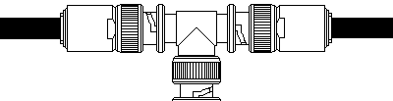
Сheapernеt-кабель
Cheaper­net-кабель или, как его часто называют, тонкий (thin) Ethernet или 10BaseT2 - это также 50-омный коаксиальный кабель со скоростью передачи информации в десять миллионов бит в секунду.
При соединении сегментов Сhеарегnеt-кабеля требуются репитеры. Вычислительные сети с Cheapernet-кабелем имеют небольшую стоимость и минимальные затраты при наращивании.
Расстояние между двумя рабочими станциями без повторителей может составлять максимум 300 м, а общее расстояние - около 1000 м.

Slide 22
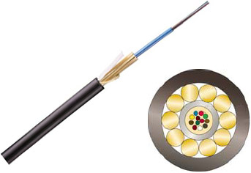
Оптоволоконный кабель
Скорость распространения информации по ним достигает нескольких миллиардов бит в секунду.
Допустимое удаление более 50 км.
Внешнее воздействие помех практически отсутствует.
На данный момент наиболее дорогостоящее соединение для ЛВС.
Оптопроводники объединяются в ЛBC с помощью звездообразного соединения

Slide 23
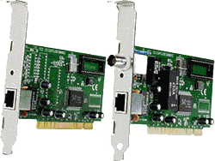
Сетевая плата
Платы сетевого адаптера выступают
в качестве физического интерфейса,
или соединения между компьютером и сетевым кабелем.
Назначение платы сетевого адаптера:
Подготовка данных, поступающих от компьютера,
к передаче по сетевому кабелю.
Передача данных другому компьютеру.
Управление потоком данных между компьютером и кабельной системой.
Плата сетевого адаптера принимает данные из сетевого кабеля и переводит в форму, понятную центральному процессору компьютера.

Slide 24
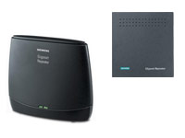
Repeater
При передаче по сетевому кабелю электрический
сигнал постепенно ослабевает (затухает) и
искажается до такой степени, что компьютер перестает его воспринимать.
Репитер применяется для
предотвращения искажения сигнала
Репитер усиливает (восстанавливает) ослабленный сигнал и передает его дальше по кабелю.
Применяются репитеры в сетях с топологией «шина».

Slide 25
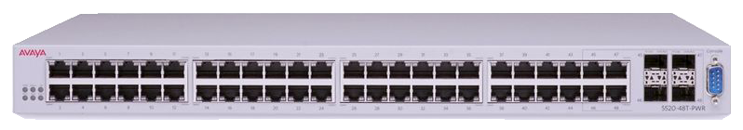
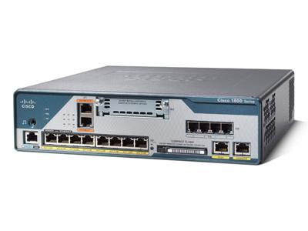
В сетях соединение обеспечивают
Хабы (концентраторы) – дублируют полученные данные на все порты.
Свитчи (коммутирующие хабы, коммутаторы) – передают полученные данные только адресату.

Slide 26
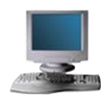
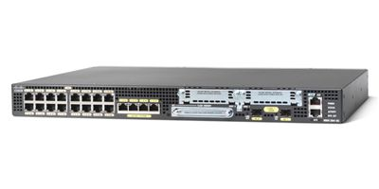
Связи между сетями
Мост (bridge) соединяет две локальные сети. Работает как свитч, но имеет свой процессор.
мост
Маршрутизатор (router) пересылает пакеты по специальным правилам – таблицам маршрутизации (из локальной сети в Интернет). Определение кратчайшего пути, обход поврежденных участков.

Slide 27
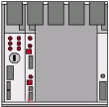

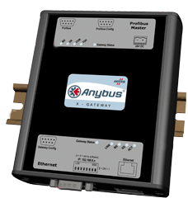


Связи между сетями
Шлюз (gateway) – служит для соединения сетей с разными протоколами (сеть персональных компьютеров и аппаратура).
_{промышленная сеть}
шлюз

Slide 28
Типы адресов
физический (например, MAC-адрес 00-0b-6a-85-b6-41, АТМ адрес NSAP, глобальный адрес X.25, логический адрес канального уровня)
сетевой (например, IP-адрес, две части: номер сети и номер интерфейса в этой сети). Узел может иметь несколько IP адресов по количеству сетей, к которым подключен. Одному физическому интерфейсу может быть приписано несколько IP адресов, или, наоборот, одному адресу сетевого уровня соответствует несколько адресов канального уровня, но чаще всего бывает соответствие MAC адрес - IP адрес (службы ARP и RARP), например, маршрутизатор обычно имеет несколько сетевых интерфейсов с парами МАС-адрес - IP адрес.
логический символьный (например, DNS-имя). Данная адресация соответствует прикладному уровню модели OSI/RM. Символьные логические адреса введены для удобства пользования глобальными адресами. Одному символьному имени может соответствовать несколько адресов сетевого уровня (например, распределенная структура серверов altavista.com) или одному IP адресу может соответствовать несколько символьных (для создания виртуальных серверов, названий веб-сайтов).

Slide 29
Мультиплексирование

Slide 30
Классы IP адресов
Класс | Структура 32-битного IP адреса |  |  |  | Диапазон сетей
Класс А | 0 № сети | № хоста |  |  | 1.0.0.0 | 126.0.0.0
Класс В | 10 № сети |  | № хоста |  | 128.0.0.0 | 191.255.0.0
Класс С | 110 № сети |  |  | № хоста | 192.0.0.0 | 223.255.255.0
Класс D | 1110 групповой адрес |  |  |  | 224.0.0.0 | 239.255.255.255
Класс Е | 11110 зарезервирован |  |  |  | 240.0.0.0 | 247.255.255.255
IP адреса записываются в десятично-точечной нотации, каждый байт (значения в диапазоне 0-255) отделяется от соседнего точкой. Всего в Интернете возможно существование менее 2³² хостов (сетевых интерфейсов). Выделение хоста в сети позволяет придерживаться четкой двухуровневой иерархической структуры.
На данный момент существует бесклассовая система адресации (Classless Internet Domain Routing), характеризуемая любой длиной номера сети и хоста в пределах 32 бит.

Slide 31
DNS
Распределенная база данных доменных имен поддерживается службой Domain Name Service. DNS обеспечивает иерархическую систему имен для идентификации узлов в сети Internet.
Два вида запросов в DNS сервера: прямой (по доменному имени ищется IP адрес) и обратный (доменное имя по IP адресу). Прямой поиск необходим при обычном Интернет-серфинге, когда браузер должен организовывать http сеансы связи с веб-серверами, IP адреса которых изначально неизвестны. Поиск в обратной зоне востребован некоторыми службами, например в ходе smtp связи (чаще всего с целью идентификации и примитивной защиты от взлома).

Slide 32
DHCP
С помощью протокола DHCP (Dynamic Host Configuration Protocol) автоматизирован процесс назначения IP-адресов узлам сети.
Различают статические (заранее выделенные) и динамические IP адреса. В ходе DHCP сеанса связи проходит договор не только о присвоении IP адреса данному сетевому интерфейсу, но и посылка дополнительной информации о конфигурации сети (например, адреса шлюза, маски сети, адресов прокси-серверов).
Существует проблема в сотрудничестве DNS и DHCP в случае динамической раздачи "реальных" IP адресов - надо постоянно обновлять DNS таблицы. Поэтому на статические сервисы, видимые из Интернет, стараются назначать "реальные" IP адреса.

Slide 33
Перехват трафика
Возможный
контроль
трафика при его передаче между двумя выделенными цветом станциями
Router
Switch
Hub
Switch
Hub – репитер
Switch – коммутатор
Router - маршрутизатор
Hub
Hub
Для того, чтобы иметь возможность перехватить сетевой трафик, необходимо иметь устройство, функционирующее на физическом уровне. Благодаря переключению сетевого адаптера в режим promiscuous возможно создать программный анализатор трафика (или, например, программу перехвата паролей).

Slide 34
Контроль трафика
Internet
Router/
Firewall/
Proxy/
Logger
Router
Switch
Hub
Сетевой уровень OSI/RM
Hub
Hub
Switch
Канальный уровень OSI/RM
Физический уровень OSI/RM
Router / Firewall / Proxy / Logger – устройство, отвечающее за безопасность внутренних сетей предприятия (Intranet).

Slide 35
Популярно о протоколах 1
Сжатие: У тебя отрезают левую руку на входе, а на выходе - пришивают клонированную правую (и зеркально повернутую, разумеется). То же с ногами и вообще со всем, что имеет регулярную структуру.
Коррекция ошибок: К спине пришивают твою же фотографию. Если на выходе ты не похож - корректируют лицо.
Время жизни пакета: Все перемещения по коридору - пока горит спичка. Не успел - умри героем.
DNS: Чтобы узнать, где колодец в деревне Гадюкино, ты сначала идешь к президенту, потом к губернатору и т. д.
Динамический IP: Каждое утро все меняются паспортами.
Текст-ориентированный протокол: Вместо тебя отправляют твой словесный портрет.

Slide 36
Популярно о протоколах 2
MIME-код: Справка, что ты не верблюд.
Уровни протоколов: Чистое поле. Нужно перейти от одного края к другому. Строится огромная арка, внутри арки мостовая, посреди мостовой кладут ж/д полотно, к рельсам приваривают сваи и на них ставят огромную гранитную глыбу с туннелем внутри, в туннеле прокладывают трубу диаметром полметра, по которой ты и ползешь пока горит спичка к президенту (сжатый и с коррекцией ошибок).
Пинги: Иди посмотри, Иван Петрович не ушел еще?.
Маскарадинг: Один паспорт на всю семью.
IPv6: Китайский паспорт.

Slide 37
Использование маски
Как определить номер узла в сети, номер сети, а также адрес ограниченного в пределах данной сети широковещания?
Для этого необходимо наложить побитно маску сети на заданный IP адрес и проделать некоторые арифметические действия.
Пример 1.
Дано:
IP адрес 192.168.31.240, сеть класса С (маска в 24 бита).
Найти:
номер сети, номер узла в сети, а также адрес ограниченного в пределах данной сети широковещания.
IP адрес 11000000 10101000 00011111 11110000
маска 11111111 11111111 11111111 00000000 (255.255.255.0)
---------------------------------------------------------------------------
номер сети 11000000 10101000 00011111 00000000 (192.168.31.0)
номер хоста 00000000 00000000 00000000 11110000 (0.0.0.240)
адрес широковещ. 11000000 10101000 00011111 11111111 (192.168.31.255)

Slide 38
Использование маски
Пример 2.
IP адрес 12.200.17.242, сеть с маской в 23 бита.
IP адрес 00001100 11001000 00010001 11110010
маска 11111111 11111111 11111110 00000000 (255.255.254.0)
---------------------------------------------------------------------------
номер сети 00001100 11001000 00010000 00000000 (12.200.16.0)
номер хоста 00000000 00000000 00000001 11110010 (0.0.1.242)
адрес широковещ. 00001100 11001000 00010001 11111111 (12.200.17.255)
Пример 3.
IP адрес 12.200.17.242, сеть с маской в 29 бит.
IP адрес 00001100 11001000 00010001 11110010
маска 11111111 11111111 11111111 11111000 (255.255.255.248)
---------------------------------------------------------------------------
номер сети 00001100 11001000 00010001 11110000 (12.200.17.240)
номер хоста 00000000 00000000 00000000 00000010 (0.0.0.2)
адрес широковещ. 00001100 11001000 00010001 11110111 (12.200.17.247)

